Slide 1
SEMANTIQUE et LANGUE NATURELLE
Projet TER encadré par :
Line Jakubiec-Jamet
Etudiants :
Waël KOUJUK
Lucien KERISIT
Patty RANDRIAMBOLOLONA
Année universitaire 2014/2015

Slide 2
Sommaire
Introduction
Conception
Réalisation
Bilan
Le sujet
Conduite et gestion du projet
Scripts et insertion des données
Bilan du projet
Etat de l’art
Base de données (arborescence, classification)
Annotation sémantique
Difficultés et optimisations
Conclusion
Sujet détaillé et domaine choisi
Contraintes et choix techniques
Objectifs
Sémantique et lemmatiseur
Questions / Réponses

Slide 3
Introduction
Le sujet
Le Traitement Automatique des Langues (TAL) => traiter des données linguistiques.
Ce projet s'insère dans le domaine de la formalisation et du traitement des langues naturelles.
Développer une interface Web qui permettra d'attribuer à chaque mot d'un texte une étiquette sémantique pour en analyser la sémantique.

Slide 4
Objectifs
Développer une application permettant l’analyse sémantique d’un texte.
Analyser les mots d’un domaine choisi
Afficher sa classification
Vérifier la sémantique de la phrase
L’application doit être facile d’utilisation, ergonomique.

Slide 5
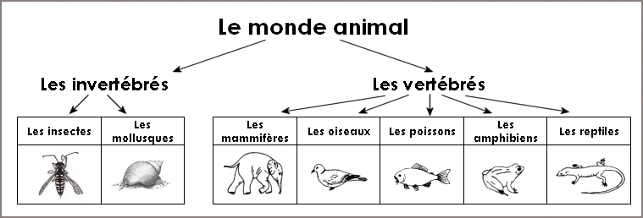
Domaine de classification
Pourquoi ?
Domaine intéressant et vaste
Domaine peu représenté dans le TAL

Slide 6
Etat de l’art
DBPEDIA Spotlight
Annotation automatique de texte
Ne marche quasiment qu’en anglais !
Stanford NLP
Outil d’analyse grammatical
Beaucoup de bugs, marche mieux en anglais !
ProlexBase
Outil d’analyse de mot
Base de données très limitée !

Slide 7
Conception
Les membres de l’équipe ont travaillé dans tous les domaines du projet.
Waël
Scripts/BDD
Rédaction du rapport
Lucien
Scripts/BDD
Rédaction du rapport
Patty
Interface graphique/BDD
Rédaction du rapport

Slide 8
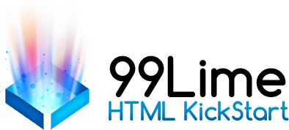



Contraintes et choix techniques

Slide 9
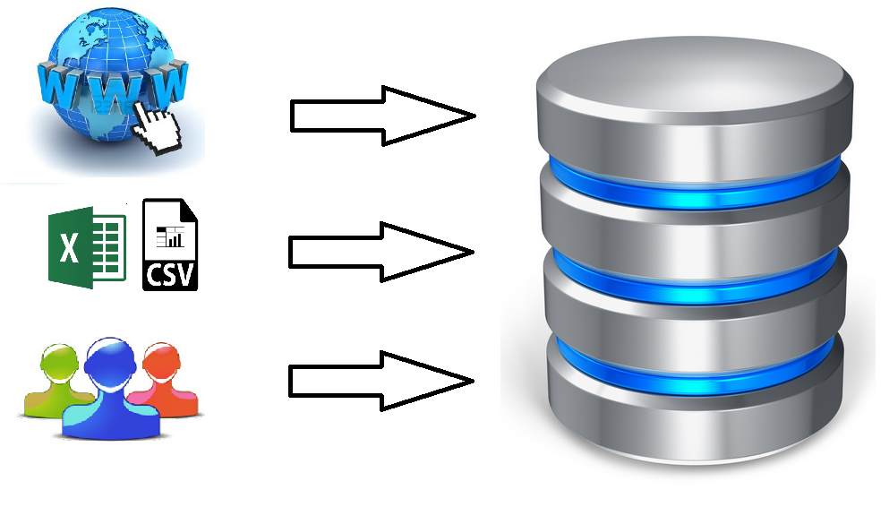
Base de données
3 sources principales :
Des sites spécialisés sur les animaux (diconimoz.com, animaux.org, ..)
Des sources déjà existantes de travaux de laboratoire de recherche ( dictionnaires de mots)
De choix arbitraire de notre part en insérant des données pertinentes.

Slide 10
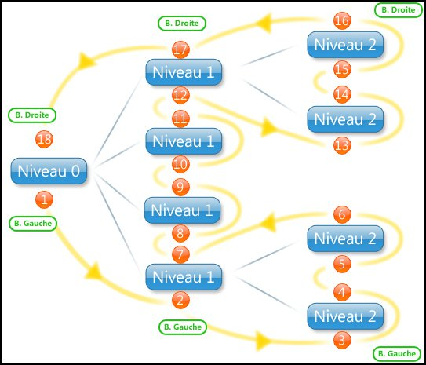
Arborescence
Représentation intervallaire
Permet de situer un élément dans une hiérarchie.
Elle introduit la notion de borne gauche (bg) et borne droite (bd).
Ces bornes permet de déterminer la position de l'élément dans l'ensemble.
Avantages :
Les interrogations de la base de données sont plus rapides !
Inconvénients :
Les insertions dans la base de données sont plus couteuses !

Slide 11
Scripts et peuplement des données
Récupération des données : WEB(Scripts PHP), XML/XSL, CSV, TXT(Scripts bash)
Traitement des données et transformation SQL : Mise en forme, casse, ponctuation, caractères spéciaux, sécurité
Création des tables et insertion des données Optimisations SQL, BigDump

Slide 12
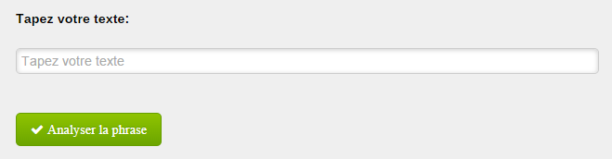

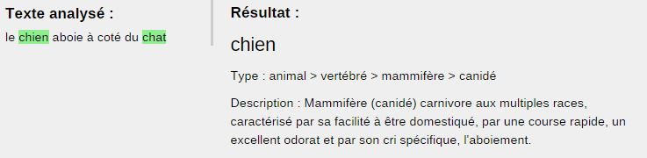
Annotation sémantique
Exemple : Le chien aboie à coté du chat.
L’application reconnait les mots du domaine animal en surlignant en vert !
En cliquant sur le mot, l’annotation sémantique du mot apparait !
(AJAX)

Slide 13

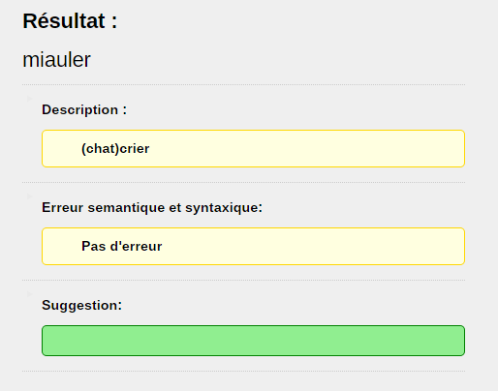
Analyse sémantique
Exemple : Le chat est en train de miauler.
L’application reconnait les mots du domaine animal en surlignant en bleu !
En cliquant sur le mot, on effectue une analyse sémantique du mot dans la phrase. (AJAX)
La sémantique de la phrase est validé √
En cas de sémantique erronée , on propose des verbes pouvant le remplacer.
ICI SCREEN DE SUGGESTIONS QUAND OK !

Slide 14
Analyse sémantique : lemmatiseur
Exemple : Le chient aboyait. (verbe conjugué)

Slide 15
Difficultés et améliorations futures
Une quantité d’informations énorme à géré malgré un domaine restreint.
Les nombreux cas particuliers à considérer (mots composés, phrases complexes, mots ambiguës)
Annotations de tous les mots de la langue française
Capacité a analyser des textes longs, texte avec différents genres littéraires

Slide 16
Conclusion : Bilan du projet
Très nombreuses possibilités avec le TAL
Gestion de projet et applications des méthodes apprises
Bonne expérience et projet séduisant
Phase de recherches longue mais intéressante

Slide 17

MERCI
Questions / Réponses

